Slide 1
石狩教育研究会言語理論研修会
「見えるものと見えないものを結ぶ」
令和６年８月５日（月）
江別市民会館（小ホール）
十勝むつみのクリニック（帯広）
精神科・心療内科 長沼 睦雄
1

Slide 2
二元論で語れない世界の真実
ある次元で起きたことは、その次元では解決できない
その次元を超えた視点から観ないと真実はわからない
「見える世界（物質）」と「見えない世界（エネルギー）」が同時に（常に入れ替わりながら）存在している
闇には「物質」「想念」「霊魂」の3つのレベルがある
「トーラス的構造の閉じた世界」が消滅と生成を繰り返す 「カタカムナ的世界」
世界は、「超ミクロの世界」から「超マクロの世界」まで 相似しているホログラフィー的な世界
２

Slide 3
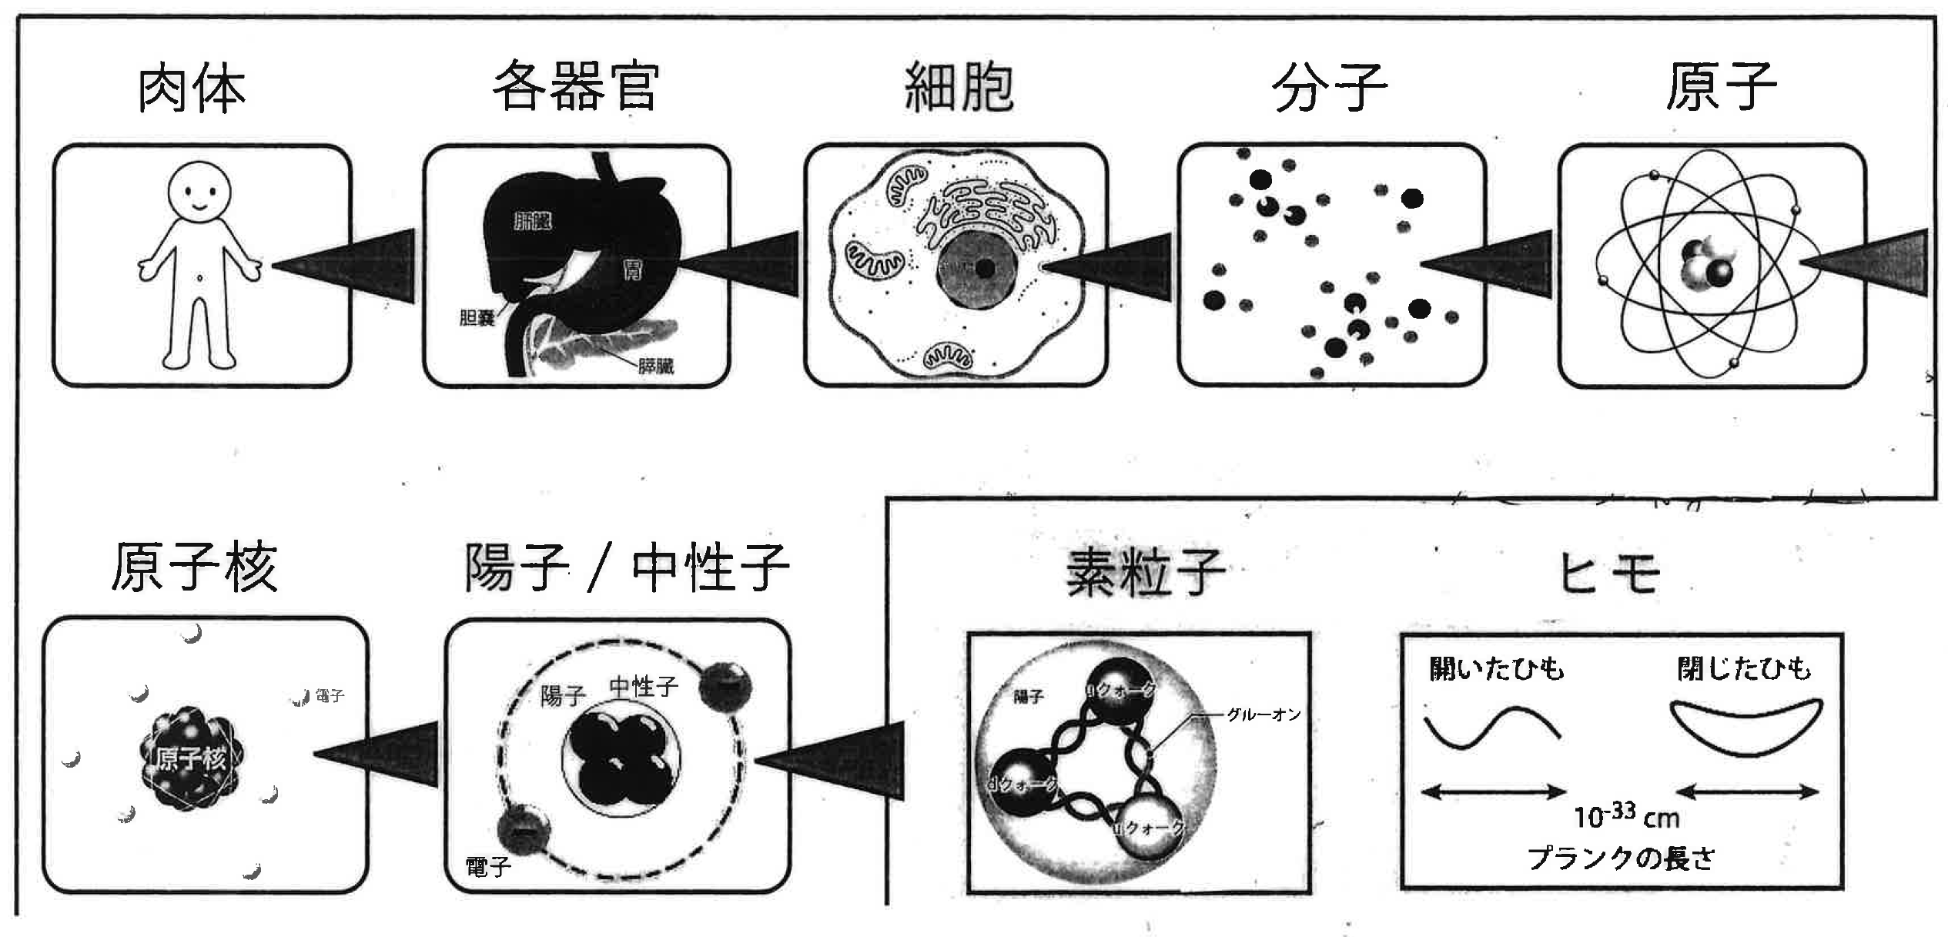
「目に見える世界」と「目に見えない世界」が重なっている
古典物理学の世界 「物質、もの」
＜目に見える世界＞
量子物理学の世界 「波動、エネルギー」
＜目に見えない世界＞
３

Slide 4

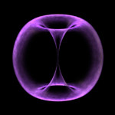

宇宙の原理 （表裏循環）
太極図
メビウスの輪
トーラス構造
４

Slide 5
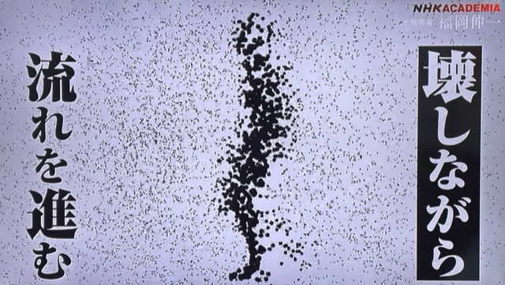
動的平衡
５

Slide 6
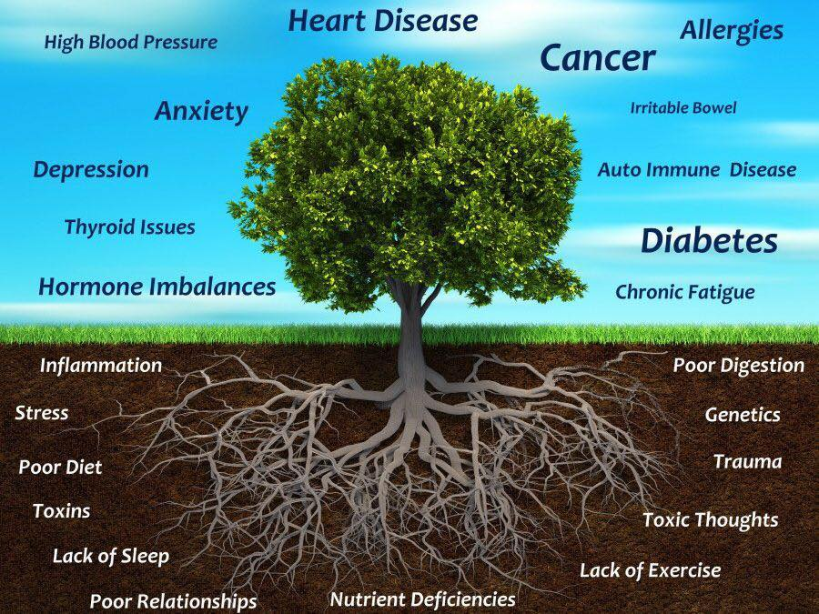
nuwave wellness center “Tree of Life”
６
https://nuwavewellness.com/wp-content/uploads/2021/10/FM-Tree.jpg

Slide 7
「これは言ってもいい」
建前（表心）＝常識・世間
二元論
顕在意識の世界
本音（裏心）＝思い込み
「これだけは言えない」
モンスター
潜在意識の世界
「これは言いたい」
本心（真心）＝無・空・自然
真心
無意識の世界
一元論
７
天外伺朗「問題解決のための瞑想法」（マキノ出版）より

Slide 8
先天的に「自分」を認識できない人 （久野善史）
・私たちは善を尊び、悪を憎むことが正しいことだと思っているが、それは本当なのだろうか
・心の片寄りを是正するためには「悪」が必要な存在である
・心に片寄りがあるから心に「悪」が生じる
・心に片寄りがなければ心に「悪」は生じない
・心の片寄りが問題である
・「悪」は心の片寄りを是正するために働く
・「悪」を間違ったものとしてとらえたところに誤りがある
・心の片寄りを是正するためには「悪」が必要になる
８

Slide 9
（心の傷の怒り）
自責
自分への攻撃
他人への攻撃
他罰
暴力暴言
自己正当化
他者支配
敵対心
自己犠牲
自己否定
被害意識
自傷行為
マイナス感情
愛されない 無視される
責められる 罪悪感を持つ
排除される 無力感を持つ
気持ちが通じない 自責感
価値をおかれない 否定
大切にされない
「それじゃダメ」
「ちがうよね」
抑鬱
抑圧
解離
不安
依存嗜癖
仕事中毒
他者支配
強迫症状
ジャッジする
抑圧
離脱状態
逃避状態
回避
９

Slide 10
（心の傷の癒し）
マイナス感情
赦す
受け入れる
認める
ゆるす
みとめる
うけいれる
理解する
りかいする
信頼する
「しかたない」
静かに受けとる
「そうなんだ」
「人間だもの」
愛されない 自責感
責められる 罪悪感
排除される 無力感
気持ちが通じない
価値をおかれない
大切にされない
「なるほど」
「それでいい」
「ありがとう」
「あいしてます」
「いいんだよ」
ジャッジしない
「かんながら
たまちはえませ」
「とほかめえみため」
自然にまかせる
謙虚
委ねる
手放す
任せる
へりくだる
真我
てばなす
まかせる
１０
ゆだねる

Slide 11
心（意識）のしくみと癒し （越智啓子）
自分を変えない
自分を変えよう
顕在意識
感情を表現する
表現されなかった感情のブロック
プラスの思い込み
自分が大好き
モンスター
マイナスの思い込み
潜在意識
「それでいい」
自分が大嫌い
「ある！」
「それじゃダメ」
「ない！」
無意識
内なる光＆創造性
解放＝癒し
（赦す）
内なる宇宙～外なる宇宙
（「本当の自分・光・魂」）
１１

Slide 12
「魔法の言葉（言霊）」（自分に言うこと）
１、共 感・・・「つらいんだね」
２、愛 着・・・「そのままでいいよ」
３、慰 労・・・「よくがんばってきたね」
４、感 謝・・・「ありがとう」
５、同 意・・・「そうなんだ」
６、安 心・・・「だいじょうぶ」
７、尊 敬・・・「すごいね」
８、許 可・・・「それでOK」
９、全 能・・・「いま、ここが、すべて」

Slide 13
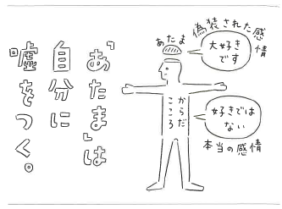
からだとこころの健康学（稲葉敏郎）NHK出版
イメージ・空想
直感・霊感・予感
良悪・正邪・損得
好き嫌い
快・不快
なんとなく
１３

Slide 14
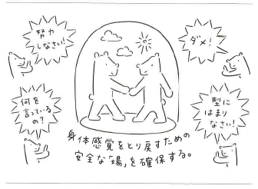
本来の自分を取り戻すには
ひとしきり・ひとりで
周囲を・シャットアウト
からだとこころの健康学（稲葉敏郎）NHK出版
１４

Slide 15
「心に聞きながら」生活すると、「いつも真ん中」でいられる
躁鬱は、「認められたい」と「褒められたい」と「役に立ちたい」
「自分がない（他人軸）」
「自分がある（自分軸）」
淋しさ
嬉しさ
躁鬱は、「頑張りすぎ」と「我慢しすぎ」と「自己否定しすぎ」
１５

Slide 16
信念が強く更新される
信念に基づいて予測した信号と感覚信号を比較し
両者の違い（誤差）に応じて信念を更新する仕組み
信念の更新がされない
中枢（信念）
中枢（信念）
感覚増強
予測誤差信号
予測誤差信号
感覚減衰
低い精度
予測信号
高い精度
予測信号
ー
脳の大統一理論・自由エネルギー原理
（乾敏郎・阪口豊）岩波科学Lib２９９
ー
＋
＋
高い精度
感覚信号
低い精度
感覚信号
感覚器
感覚器
信念の更新が頻繁に起こり感覚信号の精度が高くなる
信念の修正が起こらず
感覚信号は無視される
自閉症モデル
統合失調症モデル
１６

Slide 17
中枢（信念）
中枢（信念）
予測誤差信号
運動と知覚の
循環的因果性
予測信号
予測信号
ー
知覚
ー
予測誤差信号
＋
＋
感覚信号
運動
感覚信号
感覚器
脳の大統一理論
自由エネルギー原理
（乾敏郎・阪口豊）
岩波科学Lib２９９
感覚器
運動系
予測誤差が小さくなるように
信念を書き換える
予測信号に合致する感覚信号を観測しようとする
感覚（無意識的推論）
運動（能動的推論）
１７

Slide 18
１８

Slide 19
逆境的小児期体験（ACE)がもたらすもの
  さまざまな子ども時代の逆境と、成人後の身体疾患および精神障害の発症には、明らかに科学的な因果関係がある
  ネガティブな経験が長く続くと、子どもの脳の構造が変化する
  ストレスホルモンの分泌をコントロールする遺伝子発現が変化し、炎症性ストレスの過剰反応を引き起こして、成人後に病気にかかりやすくなる
１９

Slide 20
子どものころに慢性的なストレスを受けると
小児期や思春期に「視床下部ｰ脳下垂体ｰ副腎軸」に 負荷がかかりすぎると、長期にわたる副作用が表れる
ストレけた時点での影響だけでなく、子どものころに慢性的なストレスを受けると、その後の人生におけるストレス反応が生物学的に再プログラミングされてしまう
その結果、30歳、40歳、50歳……となるにつれ、内分泌腺や免疫の機能から「体や細胞を攻撃するストレスホルモン」がいつ量産されてもおかしくない状態となる
ストレスの制御システムが損傷を受けると、私たちはストレスに過剰に反応し、過敏な状態から自然に元に戻る力が低下し、つねに反応していることになる
２０

Slide 21
「脳のなかの天使と刺客」
心の健康を支配する免疫細胞
ドナ・ジャクソソ・ナカザワ著
白揚社（２０２２年）
発達障害・うつ病・不安障害・認知症などは、「ミクログリアの過活動」が原因だった
脳を守り、破壊もするミクログリア細胞の働きを制御すれば、 精神疾患の予防が可能になる
「脳の免疫」の発見がもたらす医療革命
２１

Slide 22
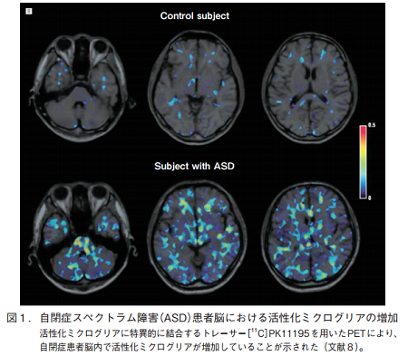
定型発達者
ADHD患者
活性化ミクログリアに特異的に結合するトレーサーを用いたPET検査にて
自閉症スペクトラム障害患者脳における活性化ミクログリアの増加が証明された
Suzuki、 K. et al. : JAMA Psychiatry、 70、 49 （2013）
２２

Slide 23
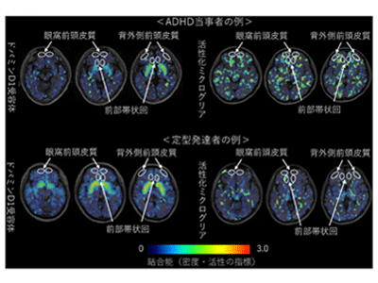
ADHDのドパミンD1受容体と活性化ミクログリア
国立精神・神経医療研究センター 神経研究所 佐栁 友規
ADHD患者
定型発達者
２３

Slide 24
ありふれていながら複雑で、原因もひとつではなく、特定しにくい多くの要因が関わっている
２型糖尿病、痛風、高血圧、認知症のような心血管疾患
関節炎のような自己免疫性炎症性疾患
うつ病、注意欠陥障害、自閉症のような神経障害
逆流性食道炎、十二指腸潰瘍、炎症性腸疾患などの消化器疾患
骨粗鬆症のような骨量の減少
閉塞性肺疾患や喘息
慢性疲労症候群や線維筋痛症による筋肉痛や筋力低下
腎臓や肝臓の病気 黄斑変性や網膜症のような視覚障害
がんなどの悪性腫瘍
２４

Slide 25
｢機能性医学」とは（日本機能性医学研究所）
機能性医学(Functional Medicine)は、1990年にアメリカのジェフリー・ブランド(Jeffrey Bland)博士によって提唱された「最先端科学と医学を融合した、生活習慣病や慢性病の治療法」 翌年には機能性医学会が設立され、その後、多くの学者に支持、研究されてきた
「機能性医学の定義」（機能性医学の教科書より）
機能性医学とは、発症メカニズムが複雑である慢性疾患に対して、対症療法に終始するのではなく、発症原因に着目しながら、その予防と根本治療を目指す、個体差を考慮した医学である
２５

Slide 26
「慢性機能性疾患」の４つの特徴（J・Ｓ・ブランド）
① 不調がひとりでに治ることはない
慢性の不調は、風邪のように自己限定性で、一定の経過をたどって消えていくわけではない
② 不調が時とともに悪化する
不調を和らげることはできても消し去ることはできない
二度と健康を取り戻せず、ぶり返す症状への対処が永遠に続く
③ これと指摘できるような単一の原因がない
いくつかの要因または原因物質が関わっている
④ 症状が複雑なパターンを示す傾向がある
患者の訴える症状は千差万別で、病気の徴候もさまざま
２６

Slide 27
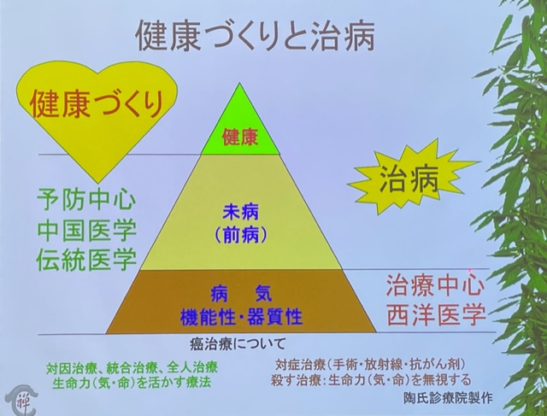
２７

Slide 28
第73回（R３）日本自律神経学会シンポジウム
日常生活の中の環境過敏症：疫学、症候、病態
視床下部性ストレス不耐・疲労症候群としての
「環境ストレス過敏症 (環境ストレス不耐症)」
黒岩義之、平井利明、水越厚史、中里直美、鈴木高弘、横田俊平、北條祥子
「環境ストレス過敏症」「環境ストレス不耐症」「視床下部性ストレス不耐・疲労症候群」「脳脊髄液漏出症」「筋痛性脳脊髄炎／慢性疲労症候群」 (自律神経 59巻１号 2022年)
２８

Slide 29
内臓器官
ストレス中枢（脳室周囲器官）
自律神経
脳室周囲器官
内部環境ストレス
（身体・内臓・血液など）
内分泌器官
ホルモン
外部環境ストレス
（物理化学的・心理社会的）
（感染・炎症・免疫・凝固系）
内免疫官
免疫細胞
運動器官
自律神経の科学（BLUE BACKS）講談社 2023
体性神経系
２９

Slide 30
ストレスが筋痛性脳脊髄炎を起こすしくみ（仮説）
慢性過剰なストレス状態
脳内
活性化
ミクログリア
脳内
ミクログリア
アドレナリン・ノルアドレナリン・コルチゾル・炎症性サイトカイン
などが血液脳関門を破って血液から脳内に入る
興奮性
神経細胞
安定性
神経細胞
神経細胞
過敏・鈍磨
炎症性サイトカイン
活性酸素の放出
視床下部・松果体・脈絡叢（第３・４脳室）・終後野は血液脳関門がない場所であり、炎症性物質が血液から脳内に入りやすい
感覚情報
誤認・誤作動
過剰反応
過敏症状
慢性疲労
慢性疼痛
３０

Slide 31
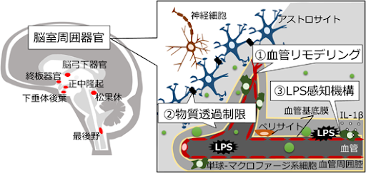
脳血液関門がない部位
（脳の窓）
ストレス中枢
睡眠中枢
内臓中枢
神経化学 Vol. 59 - No. 2 Bulletin of Japanese Society for Neurochemistry 59(2): 52-58 (2020)
３１

Slide 32
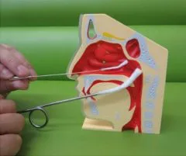
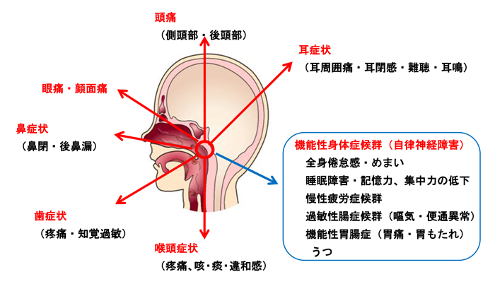
慢性上咽頭炎のBスポット療法
病巣疾患
「病巣炎症」によって引き起こされた
二次的な自己免疫性炎症性疾患
３２

Slide 33
筋痛性脳脊髄炎（ME)／慢性疲労症候群（CFS)
診断がつかない
線維筋痛症
疼痛
不眠
疲労
化学物質
電磁波
過敏症
過敏性
腸症候群
脳霧
慢性炎症
頭痛
眩暈
過敏
不安障害気分障害
起立性
調節障害
検査にて異常が出ない
３３

Slide 34
筋痛性脳脊髄炎（ME)／慢性疲労症候群（CFS)
ミトコンドリア機能障害
内分泌障害
自己
抗体
持続
感染
神経障害
代謝障害
遺伝素因
慢性炎症
サイトカイン
ストーム
循環障害
細胞障害
エネルギー産生不足
３４

Slide 35
過敏症を呈する疾患
脳と体の慢性炎症が原因
過敏
慢性疲労症候群
疼痛
疲労
化学物質過敏症
脳脊髄液漏出症
電磁波過敏症
通常感覚
感覚過敏症
多動症
身体感覚
超感覚
気分変動
神経発達症
発達性トラウマ症
自閉症
学習症
意識変動
対人変動
線維筋痛症
３５

Slide 36
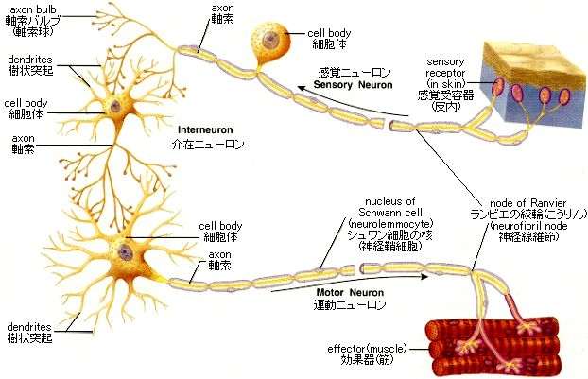
Denervation Supersensitivity (除神経性過敏）
神経のフィードバック回路の循環がどこかで停滞したために、それを補うようにして神経活動が過剰に起こる
シナプスでの感受性亢進
停滞
３６

Slide 37

カタカムナ医学
脳
心
魂
波動
体
食
３７

